Slide 1

Giới thiệu server DGX
Data visualization
Trần Xuân Hiền | Data Scientist | BU Telco New

Slide 2


Table of Contents
1
Giới thiệu server DGX
1. Giới thiệu GPU/DL, triển vọng và xu hướng
2. Vai trò của GPU trong việc thúc đẩy tính toán dữ liệu
3. Một số công nghệ cho phép thúc đẩy hiệu năng tính toán
4. Load dữ liệu trên DGX
2
Visualization
1. Vai trò trong bài toán ML
2. Thực hành các công cụ phổ biến
Viettel Data Analytics Center

Slide 3

1
Giới thiệu server DGX

Slide 4
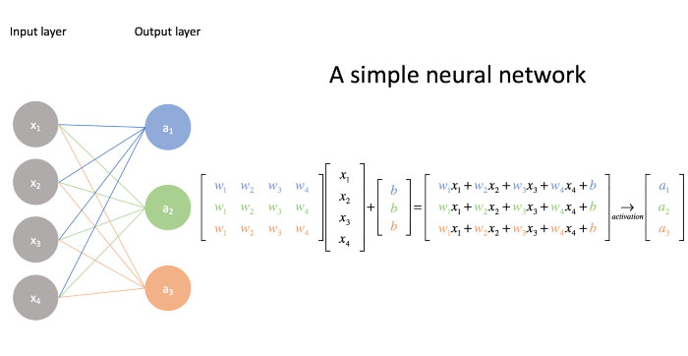
Giới thiệu GPU/DL
- Các phép tính trong DL chủ yếu là các phép nhân ma trận
Viettel Data Analytics Center

Slide 5
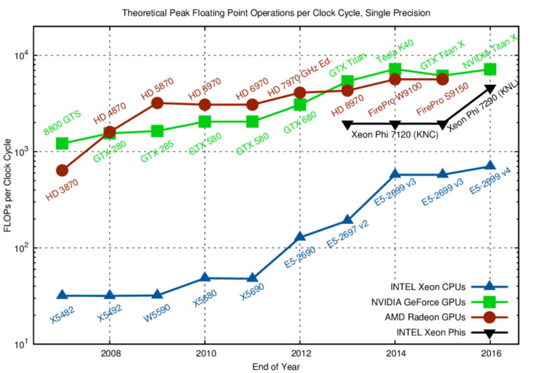
Giới thiệu GPU/DL
Trong biểu đồ, bạn có thể thấy rằng GPU (đỏ / xanh) về mặt lý thuyết có thể thực hiện hoạt động gấp nhiều lần CPU (màu xanh lam).
Viettel Data Analytics Center

Slide 6
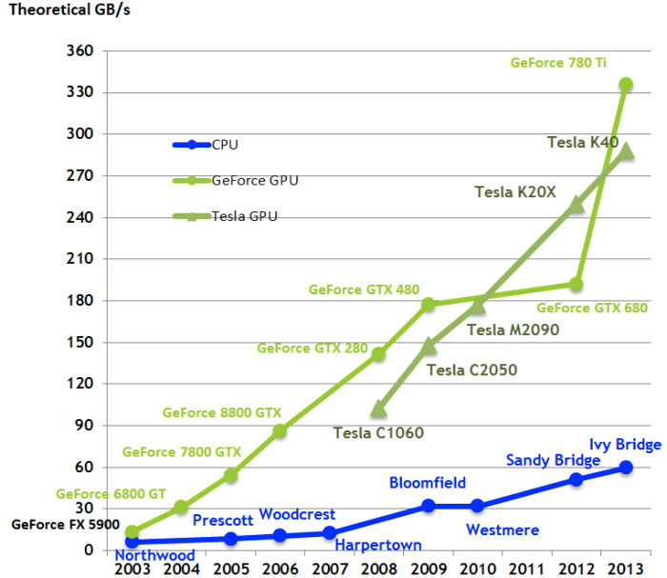
Vai trò GPU
Có thể xử lý đồng thời nhiều tính toán.
Có số lượng core lớn, cho phép tính toán tốt hơn nhiều quy trình song song
Băng thông lớn để xử lý lượng dữ liệu khổng lồ
Băng thông bộ nhớ
Viettel Data Analytics Center

Slide 7

TensorFlow / PyTorch
TensorFlow có thể chạy trên nhiều CPU cũng như GPU giúp đẩy nhanh quá trình huấn luyện cũng như xử lý dữ liệu thực từ mô mình đã được học
PyTorch giống như TF nhưng ngoài ra nó theo cơ chế Dynamic Graphs cho phép giảm thời gian huấn luyện mô hình.(cho phép mình thay đổi một phần của graph trong lúc nó chạy)
Viettel Data Analytics Center

Slide 8
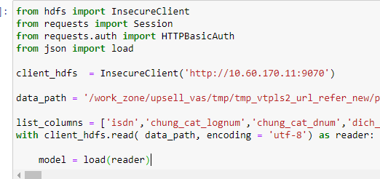
Load dữ liệu trên DGX
HDFS client: truy cập thẳng đến hdfs thông qua cơ chế riêng
Khác biệt so với zeppelin là phải khai báo InsecureClient
Viettel Data Analytics Center

Slide 9
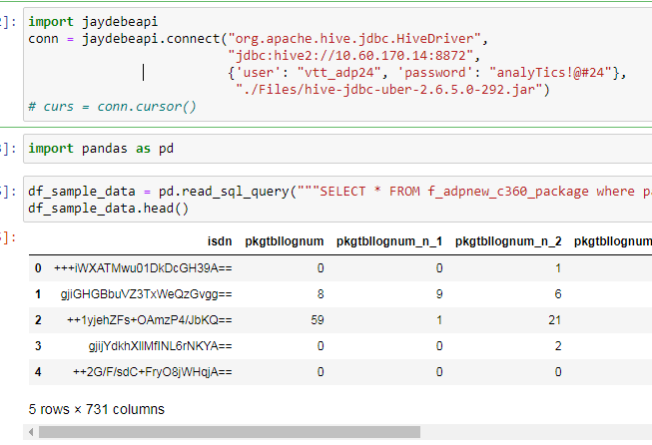
Load dữ liệu trên DGX
JDBC: Load dữ liệu thông qua thrift
Viettel Data Analytics Center

Slide 10
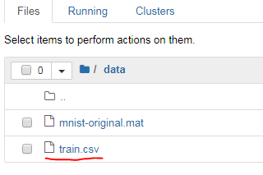
Load dữ liệu trên DGX
Upload file CSV
Viettel Data Analytics Center

Slide 11
Load dữ liệu trên DGX
DASK:
Viettel Data Analytics Center

Slide 12
2
Data visualization

Slide 13
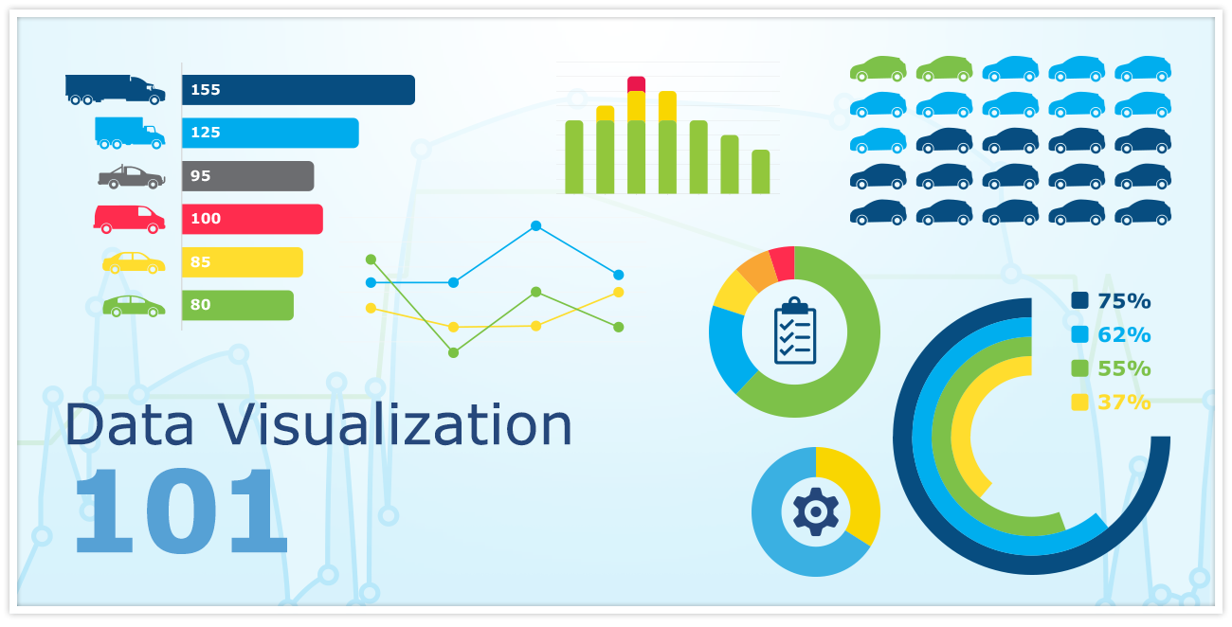
Data Visualization là gì?
Data Visualization (hay mô hình hóa dữ liệu) là việc mô tả dữ liệu một cách đơn giản nhất dưới dạng các hình ảnh trực quan như bảng, biểu đồ, đồ thị...
Viettel Data Analytics Center

Slide 14
Tại sao cần Data Visualization?
Các nghiên cứu khoa học chỉ ra rằng, con người phản ứng với hình ảnh tốt hơn rất nhiều so với các dạng trình bày khác như ký hiệu, chữ viết, con số...
Một biểu đồ đơn giản cũng có thể biểu diễn thay thế cho rất nhiều dữ liệu.
Biểu diễn dữ liệu bằng hình ảnh giúp người dùng dễ dàng nhận biết được xu hướng, sự phân bố, sự tương quan giữa các đặc tính của dữ liệu.
Một biểu đồ tốt có thể giúp những người không cần có kiến thức về chuyên môn, kỹ thuật cũng có thể nắm bắt được những yếu tố cơ bản của dữ liệu.
Viettel Data Analytics Center

Slide 15
Vai trò Data Visualization trong ML
Data Visualization là một bước quan trọng trong giai đoạn tiền xử lý dữ liệu để xây dựng một mô hình học máy hiệu quả.
Data Visualization giúp hiểu rõ hơn về dữ liệu đầu vào bao gồm: sự phân bố dữ liệu, đặc tính và sự tương quan của các feature, trực quan các dữ liệu bị nhiễu, khuyết thiếu… Những sự hiểu biết này giúp ích rất lớn trong quá trình lựa chọn và traning mô hình.
Data Visualization thể hiện trực quan nhất các kết quả mô hình, đặc biệt trong các trường hợp cần so sánh kết quả, đánh giá thuật toán hoặc xây dựng các tài liệu business.
Viettel Data Analytics Center

Slide 16
Sử dụng khi nào?
Giai đoạn tiền xử lý dữ liệu: Trong giai đoạn này, việc mô hình hóa dữ liệu cung cấp các hiểu biết cơ bản về dữ liệu đầu vào mà chúng ta đang có như sự phân bố, sự khuyết thiếu, độ nhiễu, các giá trị ngoại lai...
Giai đoạn trích chọn đặc trưng: Mô hình hóa dữ liệu ở giai đoạn này thường kết hợp với các thuật toán ranking/selection feature để đưa ra các biểu đồ đánh giá, so sánh, các bảng score cho từng feature từ đó có thể tính toán được sự phù hợp của feature đối với thuật toán, số lượng feature tối ưu...
Giai đoạn đánh giá mô hình: Đây là giai đoạn mà việc mô hình hóa dữ liệu được sử dụng nhiều nhất giúp thể hiện kết quả của mô hình học máy, so sánh kết quả giữa các mô hình học máy với nhau, kết quả của quá trình parameter tunning... Đặc biệt việc mô hình hóa dữ liệu trong giai đoạn này còn phục vụ cho quá trình xây dựng các tài liệu business, maketing cho sản phẩm.
Viettel Data Analytics Center

Slide 17
5
Python Implementation

